Slide 1
JUDGE GIRL 使用介紹 & 常見問題

Slide 2
大綱
註冊
提交
範例程式碼與測試

Slide 3
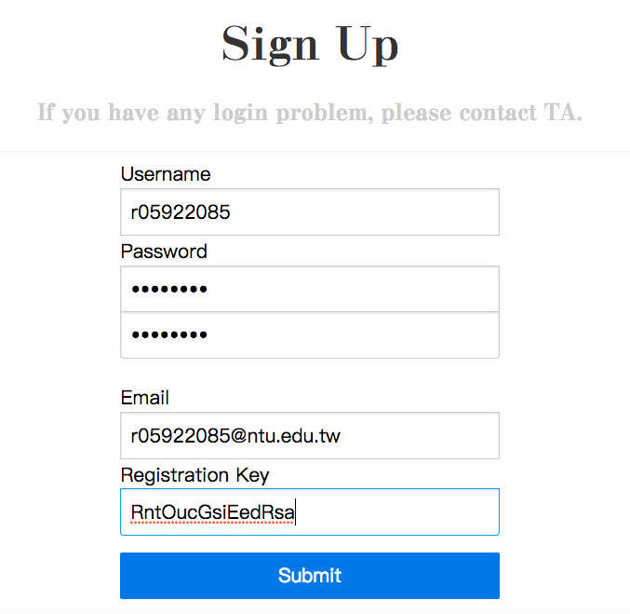
註冊
http://judge.mirlab.org/signup
修課同學的 Username 務必是學號，旁聽生則皆可。
Email 建議留學校信箱尤佳。
密碼請記好記滿，若忘記請寄信給助教協助你重設密碼。
下週二(03/14 23:59:59)後將關閉網站註冊。

Slide 4
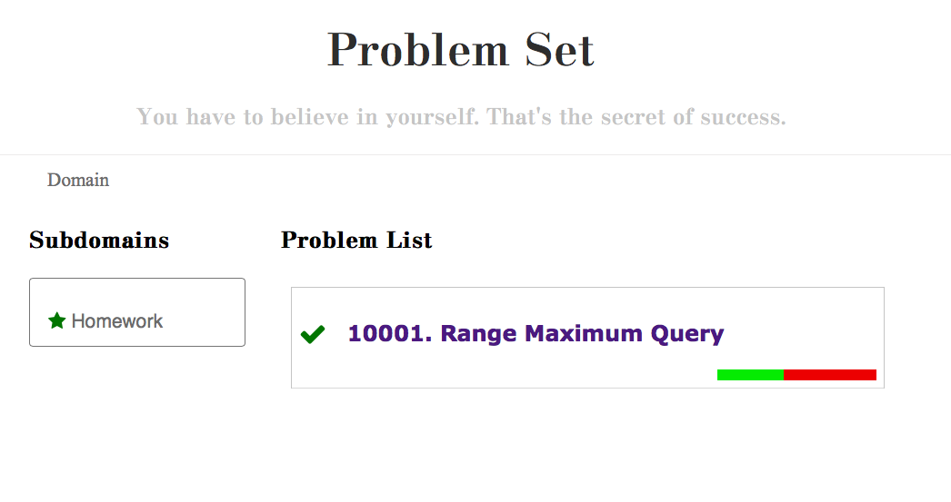
提交 – 題目列表
http://judge.mirlab.org/problems/domain/0

Slide 5
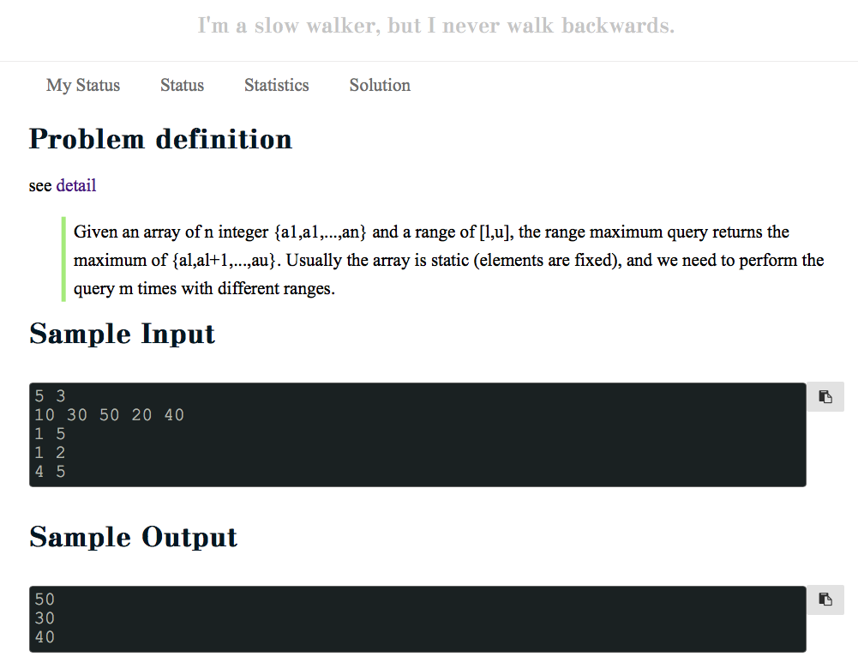
提交 – 題目說明

Slide 6
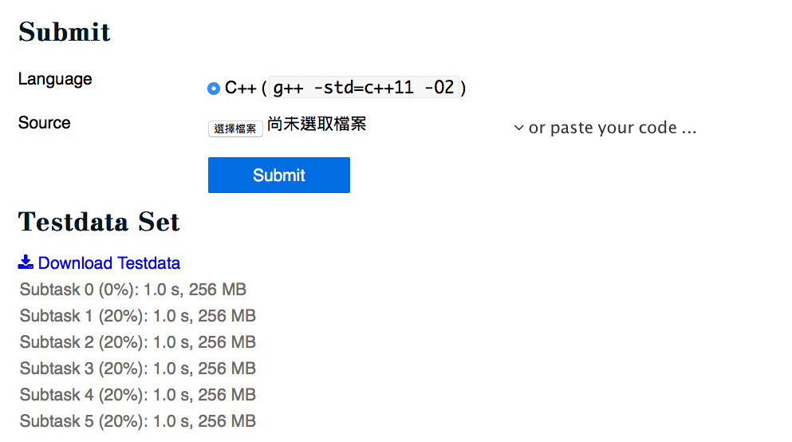
提交 – 題目說明
g++ -std=c++11 -O2 為執行編譯時的指令及參數
可以選擇檔案或是貼上程式碼提交，但請不要提交執行檔
一定要 include <algorithm> 否則會CE (老師特別要求的)

Slide 7
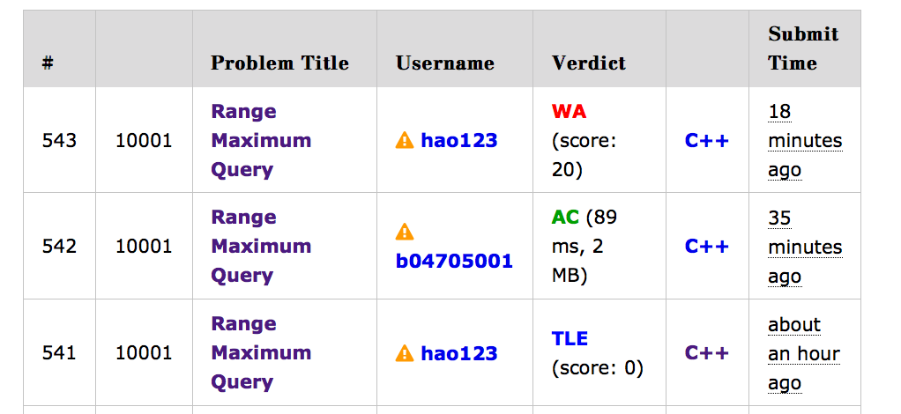
提交 – 結果說明
AC = 完全正確
WA = 錯誤的輸出(可能是你答案或格式錯誤)
TLE = 超過時間的限制(以hw1來說最久只能執行1秒)
MLE = 超過記憶體的限制(以hw1來說記憶體最多只能256MB)
RE = 執行出錯(通常為memory bad access或stack overflow)

Slide 8
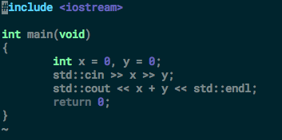
範例程式碼與測試

Slide 9
Thank you for listening

